Slide 1
আজকের মাল্টিমিডয়া ক্লাসে সবাইকে
স্বা
গ
ত
ম

Slide 2
পরিচিতি
মোঃ ফিরোজ মিয়া
সহকারী শিক্ষক
রাধানগর কালিকপুর রাহমানিয়া দাখিল মাদরাসা
বাঞ্ছারামপুর, ব্রাহ্মণবাড়িয়া।
মোবাইল নং-01768562871
E-mail: mohammadferoz2014@gmail.com
পাঠ পরিচিতি
শ্রেণীঃ দাখিল 6ষ্ঠ
বিষয়ঃ বিজ্ঞান
অধ্যায়ঃ পঞ্চম
পাঠঃ- সালাকসংশ্লেষণ
সময়: 40 মিনিট
তারিখ: 00/00/2020

Slide 3
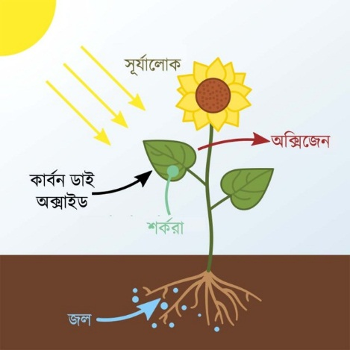
নিচের চিত্রটি লক্ষ কর।
উপরের চিত্রে কী দেখতে পেলে?

Slide 4
আজকের পাঠ- সালোকসংশ্লেষণ
এই পাঠ শেষে শিক্ষার্থীরা-
উদ্ভিদ কীভাবে খাদ্য প্রস্তুত করে তা ব্যাখ্যা করতে পারবে।
সালোকসংশ্লেষণের উপর জীবজগতের নির্ভরশীলতা ব্যাখ্যা করতে পারবে।
খাদ্য প্রস্তুতে উদ্ভিদের অবদান উপলদ্ধি করতে পারবে এবং উদ্ভিদের প্রতি সংবেদনশীল হবে।

Slide 5
সালোকসংশ্লেষণ প্রক্রিয়ায় উদ্ভিদ নিজের খাদ্য প্রস্তুত করে। বায়ুমন্ডলের কার্বন ডাই অক্সাইড পত্ররন্ধ্রের ভিতর দিয়ে প্রবেশ করে। সূর্যালোকের উপস্থিতিতে ক্লোরোফিলের সহায়তায় মূল দ্বারা শোষিত পানি ও কার্বণ ডাই অক্সাইডের রাসায়নিক বিক্রয়া ঘটে এবং গ্লুকোজ ও অক্সিজেন উৎপন্ন করে। উৎপন্ন গ্লুকোজ উদ্ভিদ নিজের খাদ্য হিসেবে গ্রহণ করে এবং অক্সিজেন প্রকৃতিতে নির্গত করে।

Slide 6
সালোকসংশ্লেষনের সামগ্রিক প্রক্রিয়াটি নিম্বরূপঃ
আলো
কার্বন-ডাই অক্সাইড+পানি
গ্লুকোজ+অক্সিজেন+পানি
ক্লোরোফিল

Slide 7
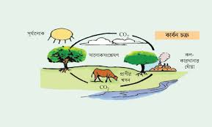
সালোকসংশ্লেষণের উপর জীবজগতের নির্ভরশীলতা অপরিসীম।
জীবজগতের প্রাথমিক খাদ্য শর্করা একমাত্র সালোকসংশ্লেষণের মাধ্যমেই উৎপন্ন হয়।
জীবের হোক বা প্রাণীর হোক উভয়ের কর্মচাঞ্চল্যের মূলে রয়েছ খাদ্য।খাদ্যর সাথে শ্বসনের রয়েছে নিবিড় সম্পর্ক।
শ্বসনের ফলে শক্তি নির্গত হয়। তাপ শক্তি সর্বরাহকারী ও শ্বসন্ প্রক্রিয়াটির উপর উদ্ভিদ ও প্রাণী একান্ত নির্ভরশীলতা।

Slide 8
খাদ্য প্রস্তুতে উদ্ভিদের অবদান অপরিসীম। সালোকসংশ্লেণষণ প্রক্রিয়াটি বন্ধ হয়ে গেলে মানব সভ্যতা নিঃশেষে ধ্বংস হবে। তাই আমাদেকে উদ্ধিদের প্রতি সংবেদনশীল হওয়া ‍উচিত এবং উদ্ভিদ রক্ষায় আরও সচেতন হতে হবে।

Slide 9
জোড়ায় কাজ।
রাত্রে সালোকসংশ্লেষণ হয় না কেন?
(ক) কার্বন ডাই অক্সাইড না থাকায় (খ) সূর্যালোক না থাকায়
(গ) পানি না থাকা (ঘ) কোনটিই নয়
2. সালোকসংশ্লেষণের জন্য প্রয়োজনীয় উপাদান হলো-
পানি (ii) অক্সিজেন (iii) আলো
নিচের কোনটি সঠিক?
(ক) iওi (খ) iও iii (গ) iiও iii (ঘ) i, iiও iii

Slide 10
বাড়ির কাজ।
পৃথিবীতে সকল শক্তির উৎস কী?
সালোকসংশ্লেণ প্রধানত উদ্ভিদের পাতায় সংঘটিত হয় কেন?

Slide 11
সবাইকে ধন্যবাদ ।
আবার পরবর্তী ক্লাসে দেখা হবে।
সেই প্রত্যাশায় আজকের মতো
বিদায়।

